Slide 1
Parlare di colonialismo dopo la decolonizzazione

Slide 2
Colonialismo italiano: le tappe
1869: Acquisto baia di Assab (ufficialmente italiana nel 1882)
1890: l’Eritrea diventa ufficialmente una colonia
1896: Battaglia di Adua
1908: La Somalia diventa colonia
1911-1912: Guerra italo libica e occupazione Libia
1923-1931: “Riconquista della Libia”
1935-36: Occupazione dell’Etiopia e proclamazione dell’impero.
1941-43: Occupazione Alleata dell’AOI e della Libia
1947: Col trattato di pace l’Italia rinuncia alle colonie
1950-1960: L’Italia ha l’amministrazione fiduciaria della Somalia

Slide 3
Come si studiano le eredità culturali
Come viene raccontato il passato – costruzione memoria
Quali schemi interpretativi vengono proposti
Lontananza/vicinanza dagli schemi precedenti

Slide 4
La memoria storica
La memoria storica, come tutte le memorie, è selettiva
La selezione dipende dal contesto presente
Le memorie collettive – il modo con cui i passato è ricordato collettivamente – influisce su cià che gli individui, le comunità nazionali e transnazionali credono; definiscono il modo con cui guardano il mondo; e ill modo con cui pensano a sé stessi e agli altri
Le memorie come terreno di scontro/confronto politico
Bibliografia
T. Todorov, Gli abusi della memoria, Napoli, Ipermedium, 1996
S. Berger, C. Lorenz, Nationalizing the Past: Historians as Nation Builders in Modern Europe; Palgrave Macmillan, 2010.
A. Del Boca, L'Africa nella coscienza degli italiani.Miti, memorie, errori, sconfitte, Laterza 1992

Slide 5
Come si studia la memoria (pubblica)
Si parla di un tema?
Come e quando ne parla?
Possibilità di narrazioni alternative

Slide 6
Si parla di colonialismo nell’Italia del dopoguerra?
Chi lo fa e chi lo può fare

Slide 7

Graziani, 1955

Slide 8

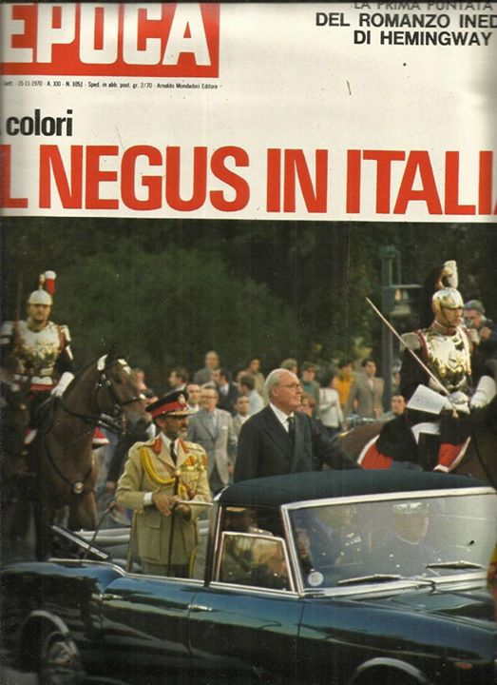
Il colonialismo nel dibattito pubblico italiano
Vie Nuove, 1966
Epoca, 1970

Slide 9
Come se ne parla?
Quali temi/parole chiave
Continuità/ differenze col passato

Slide 10
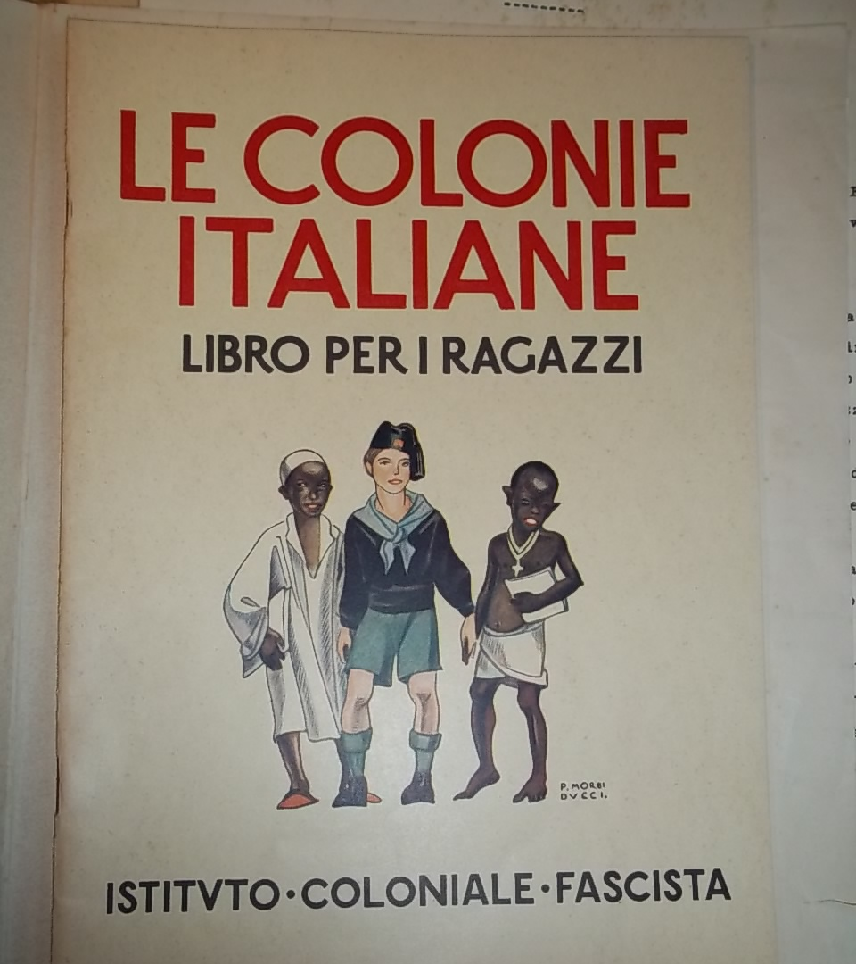


Slide 11




Slide 12
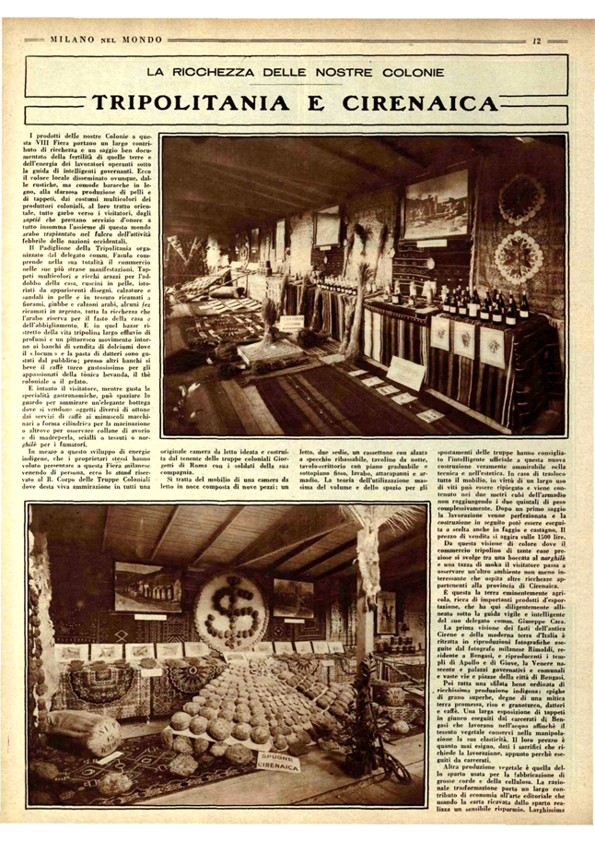

Slide 13
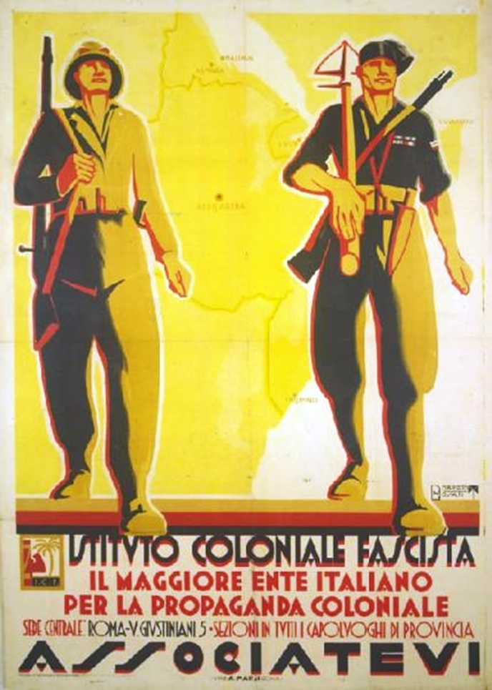

Slide 14
Vent'anni fa la guerra d'Etiopia, Guido Capra
«Epoca», 9 ottobre 1955
Rievochiamo una pagina della nostra storia che non ci umilia e che non è giusto dimenticare: rivivono in queste immagini gli avvenimenti, i personaggi e il costume che caratterizzarono la nostra avventura africana.
Venti anni fa, proprio in questi giorni, l'Italia iniziava la sua terza guerra d'Africa. La prima, quella del 1896, si era conclusa con il disastro di Adua; la seconda, quella di Libia, si era protratta troppo a lungo, prima di giungere alla definitiva conquista della Tripolitania e della Cirenaica e alla sottomissione di tutte le tribù a noi nemiche, perché non avesse lasciato agli italiani un po' di bocca amara; la terza, la più difficile, per il valore dell'avversario, per l'ostilità con cui era stata accolta da tutto il mondo, per le enormi difficoltà di carattere logistico che presentava, poteva ben essere definita, come lo fu, una “pericolosa avventura”.

Slide 15
Il regime la volle perché, come tutte le dittature, aveva bisogno di dare in quel particolare momento una prova di forza e di prestigio, ma la sua propaganda trovò terreno favorevole nell'animo del popolo, che pure della guerra doveva sopportare il peso, le spese e i rischi.
Fu una guerra sentita, non per spirito bellicoso o per desiderio di conquista, ma per l'amore che gli italiani hanno sempre avuto, nella loro storia, alle opere di civilizzazione. C'era una speranza d trovare nuove occasioni di lavoro, un po' di benessere. Non la frenesia di procurarsi in ogni modo il “posto al sole” li spinse, dunque, ad accettare la dura partita che il regime proponeva.
Così i trecentomila uomini che mandammo in Etiopia marciarono non con il piglio prepotente dei conquistatori, ma con cuore di pionieri
Combatterono, è vero, e sempre valorosamente. Vinsero ad una ad una tutte le loro battaglie, contro gli uomini, il tempo, la natura, ma il loro cammino, più che un solco di sangue, lasciò sempre una scia di bene.

Slide 16
E quando le armi furono deposte, e quando le vicende della loro storia ci tolsero quello che doveva essere il nostro impero, il nemico di allora non volle né seppe odiarci. Successe anzi il contrario: cercò e cerca anche oggi di dimostrarci una gratitudine che riconoscimento pieno dei meriti che abbiamo saputo procurarci laggiù. Ecco perché vogliamo rievocare oggi, nella ricorrenza di un ventennale che non ci umilia, la nostra terza impresa d'Africa, quella che smentì una volta per sempre le cattive e interessate dicerie sparse in tutto il mondo, da Adua in poi, sulle attitudini dei nostri soldati alle ardue guerre coloniali. Lasceremo parlare soprattutto le immagini.
Meglio di qualsiasi parola, esse diranno quale sia stato lo sforzo compiuto dall'Italia per sostenere il peso di questa guerra; la passione con cui ilpopolo seguì le vicende del conflitto; le tremende difficoltà superate per far vivere combattere e vincere un esercito così lontano dalla patria, su un immenso, impervio territorio, dove c'era un solo porto d'approdo degno di questo nome

Slide 17
La epica marcia di queste falangi di soldati operai che alternavano il fucile alla vanga, ché prima di combattere gli uomini dovevano piegare la natura sempre ostile, assillati dalla necessità di lasciare dietro di sé, passo per passo, non una bandiera piantata in segno di vittoria, ma un metro di strada indispensabile alla vita.
Le passioni politiche hanno forse cancellato nella memoria di molti italiani, specialmente dei giovani che di quel periodo della nostra storia poco hanno vissuto, il ricordo della guerra d'Etiopia. È un male perché, indipendentemente dal giudizio storico e politico sul fascismo che la guerra volle, essa resta come testimonianza delle virtù del popolo italiano.
Non ci vergogniamo, dunque, della nostra ultima “avventura africana”. Dimentichiamo le ambizioni di chi la volle, i motivi politici che la imposero. Guardando queste immagini ricordiamo soltanto tutti coloro, i morti e i vivi, che senza nessun secondo fine andarono laggiù a combattere e a soffrire convinti di compiere soltanto il bene della Patria.

Slide 18
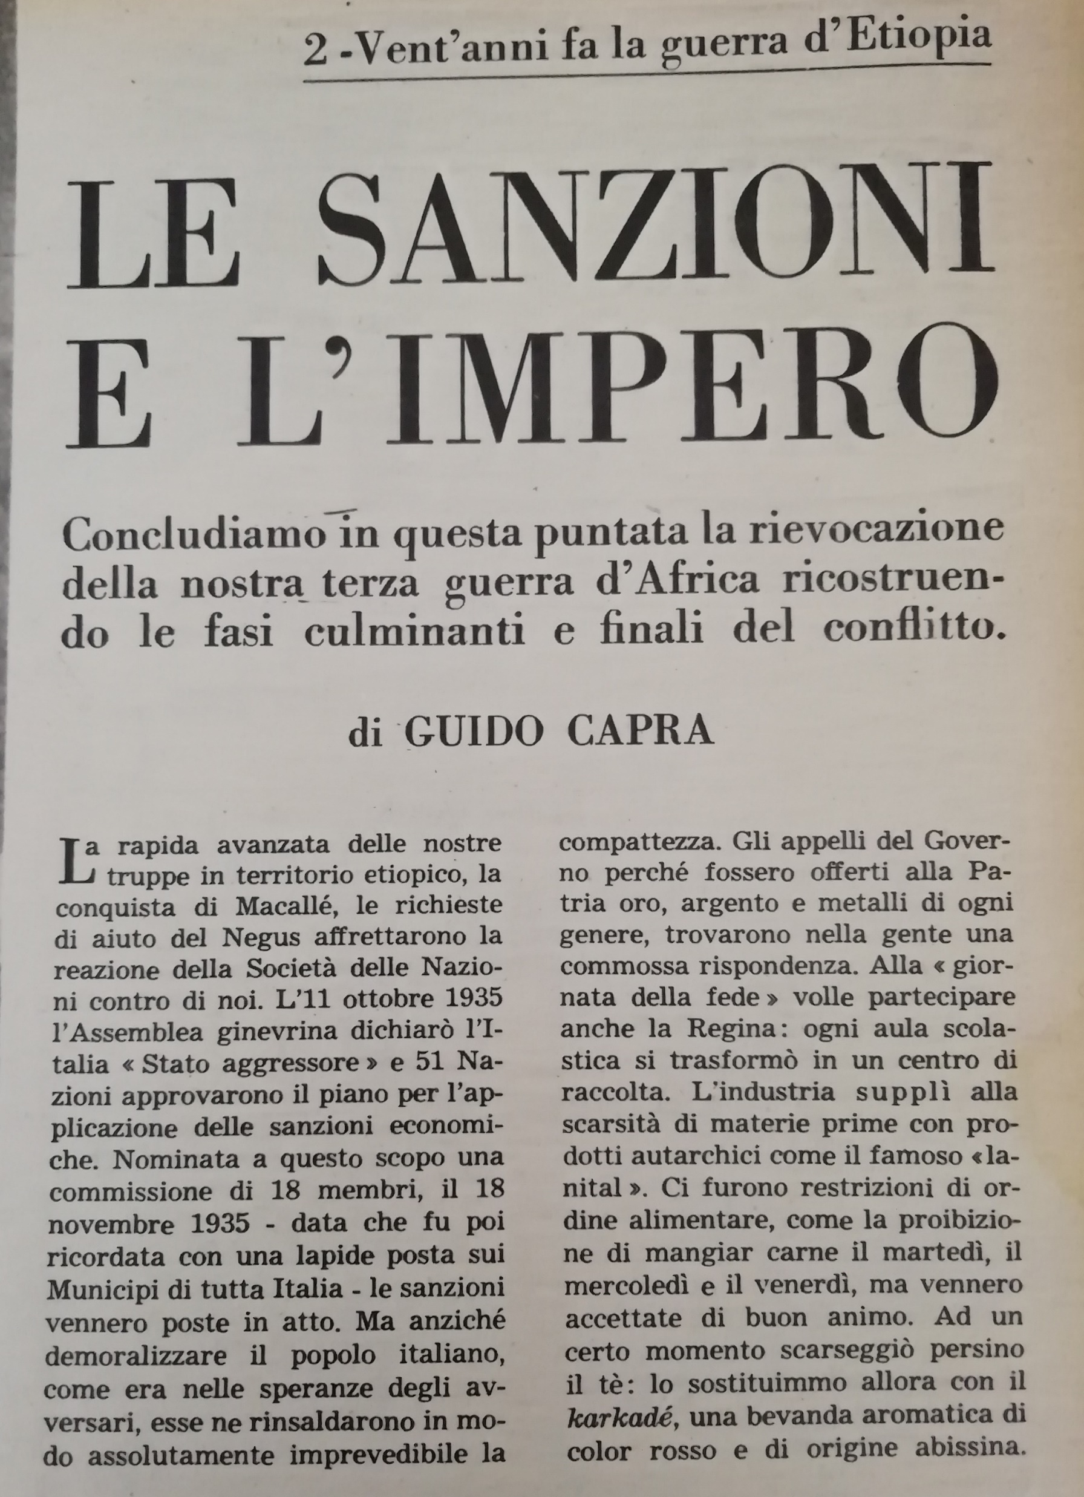

Slide 19
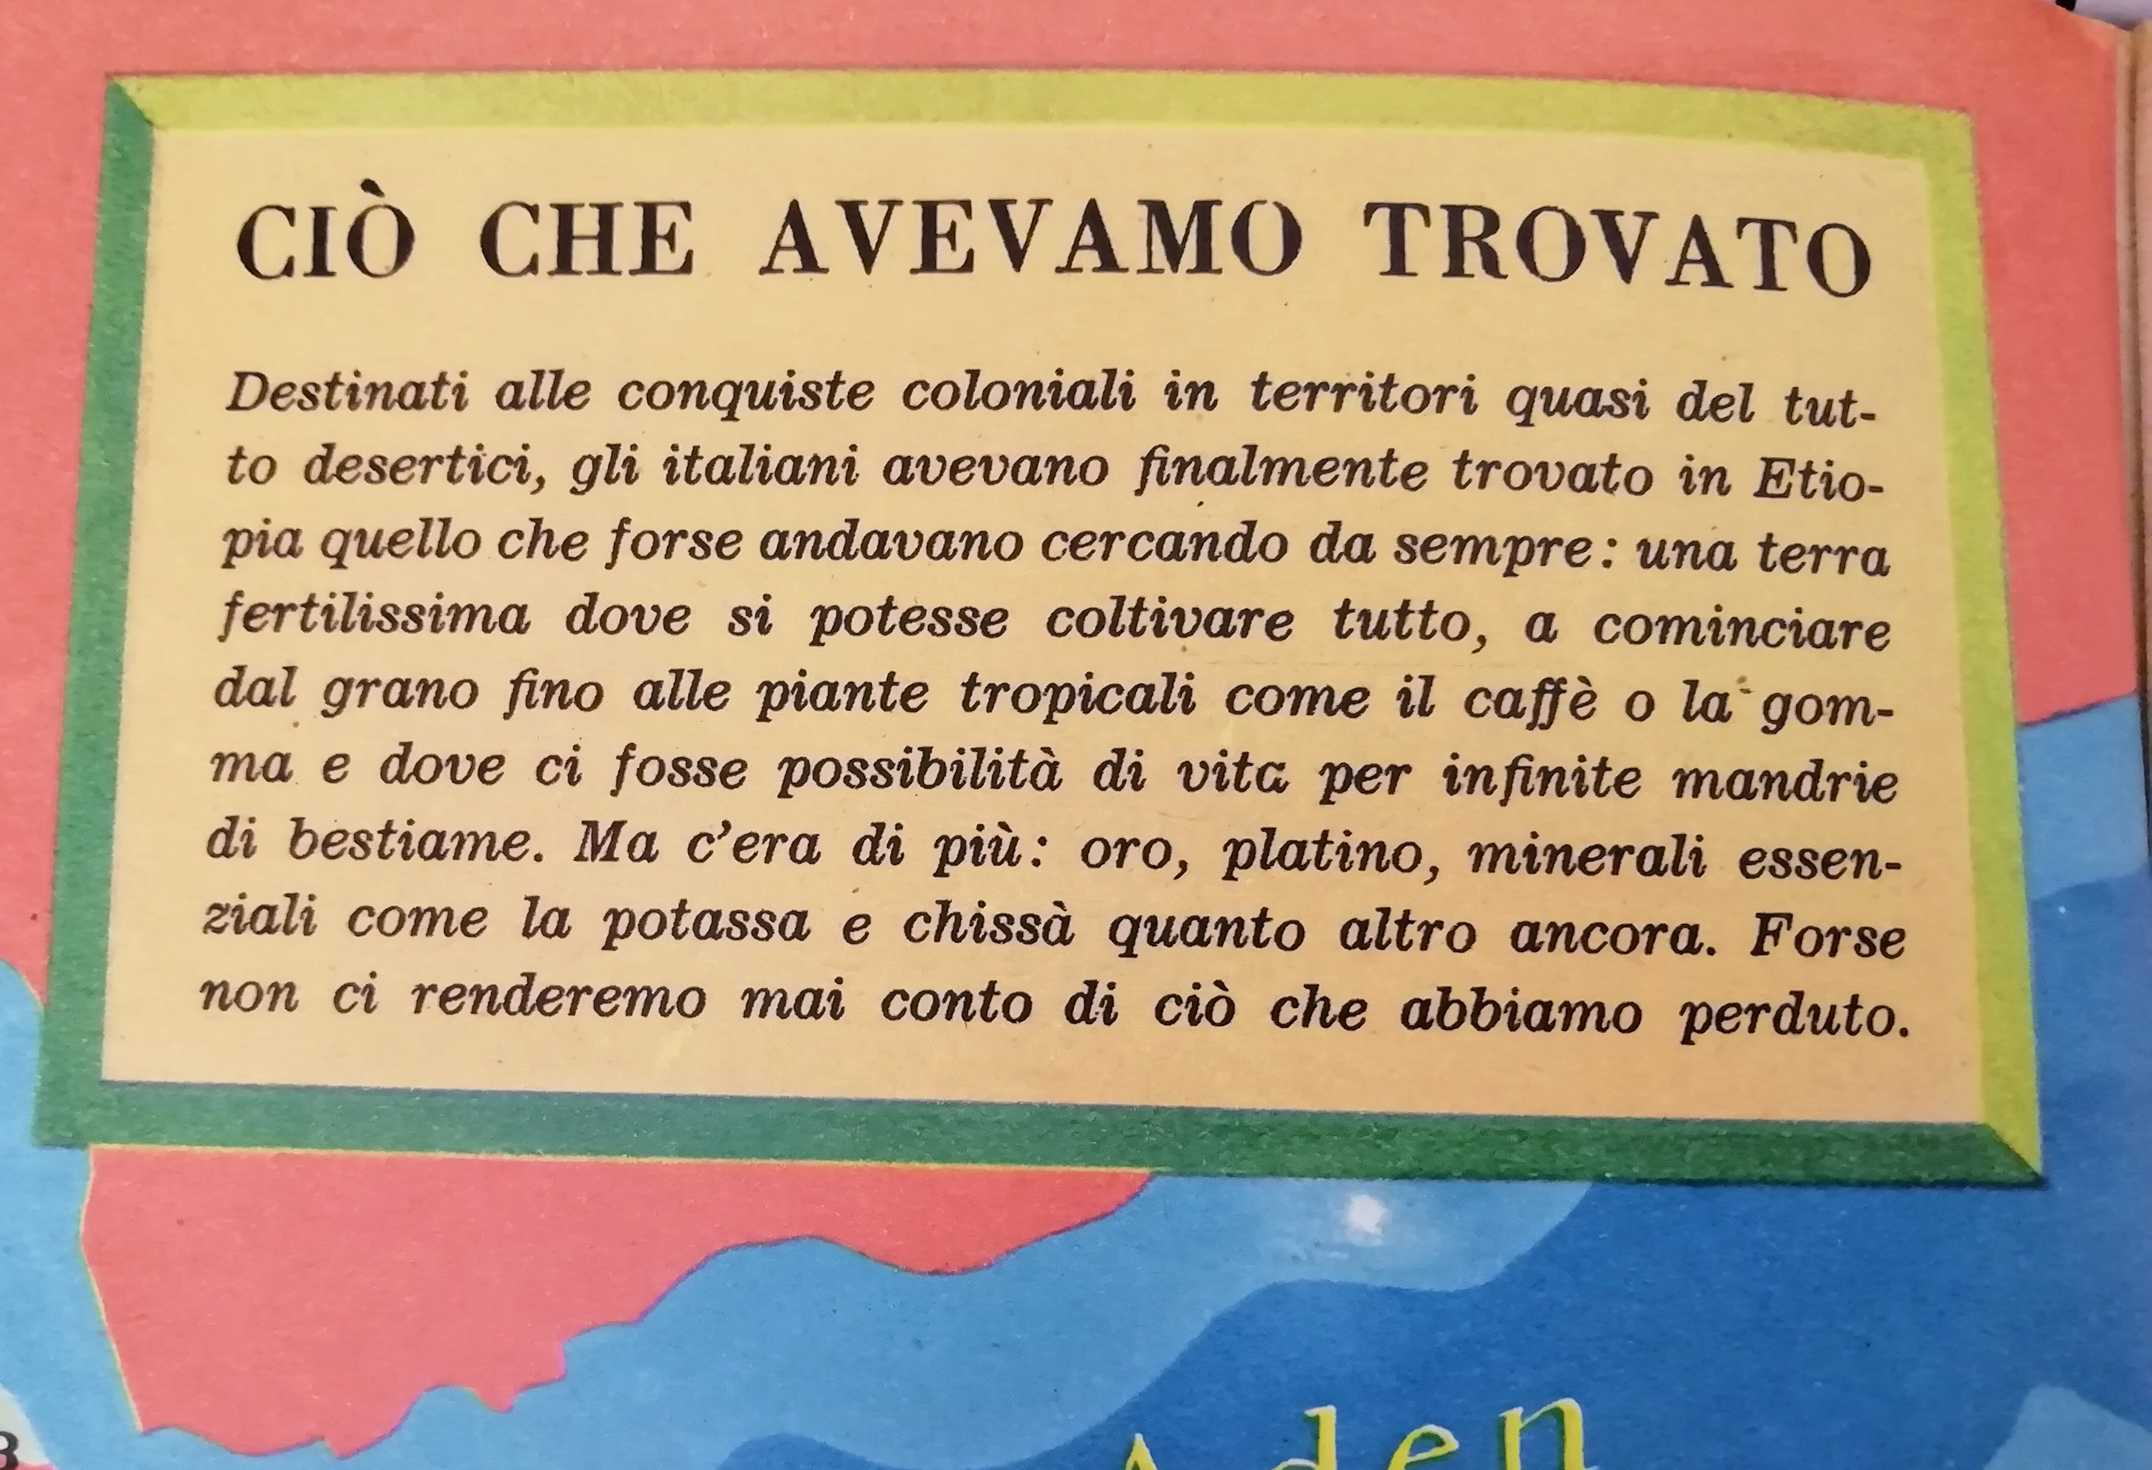

Slide 20
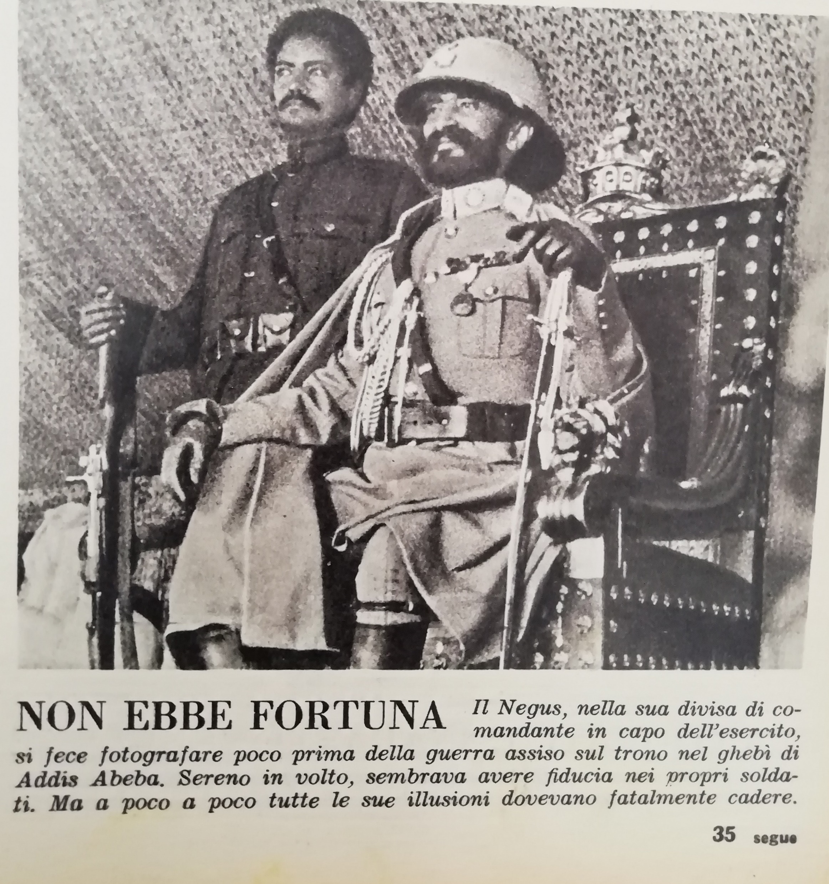

Slide 21
